Slide 1
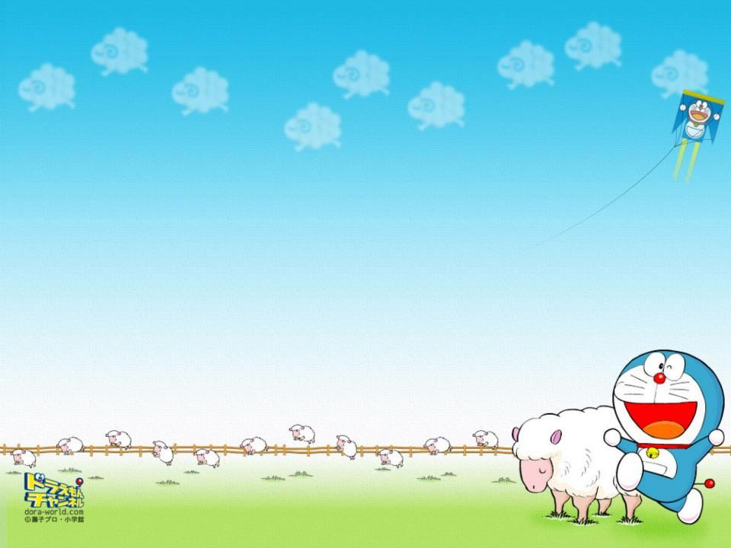


Chào mừng các con đến với
tiết Đạo đức lớp 4!

Slide 2

KHỞI ĐỘNG

Slide 3
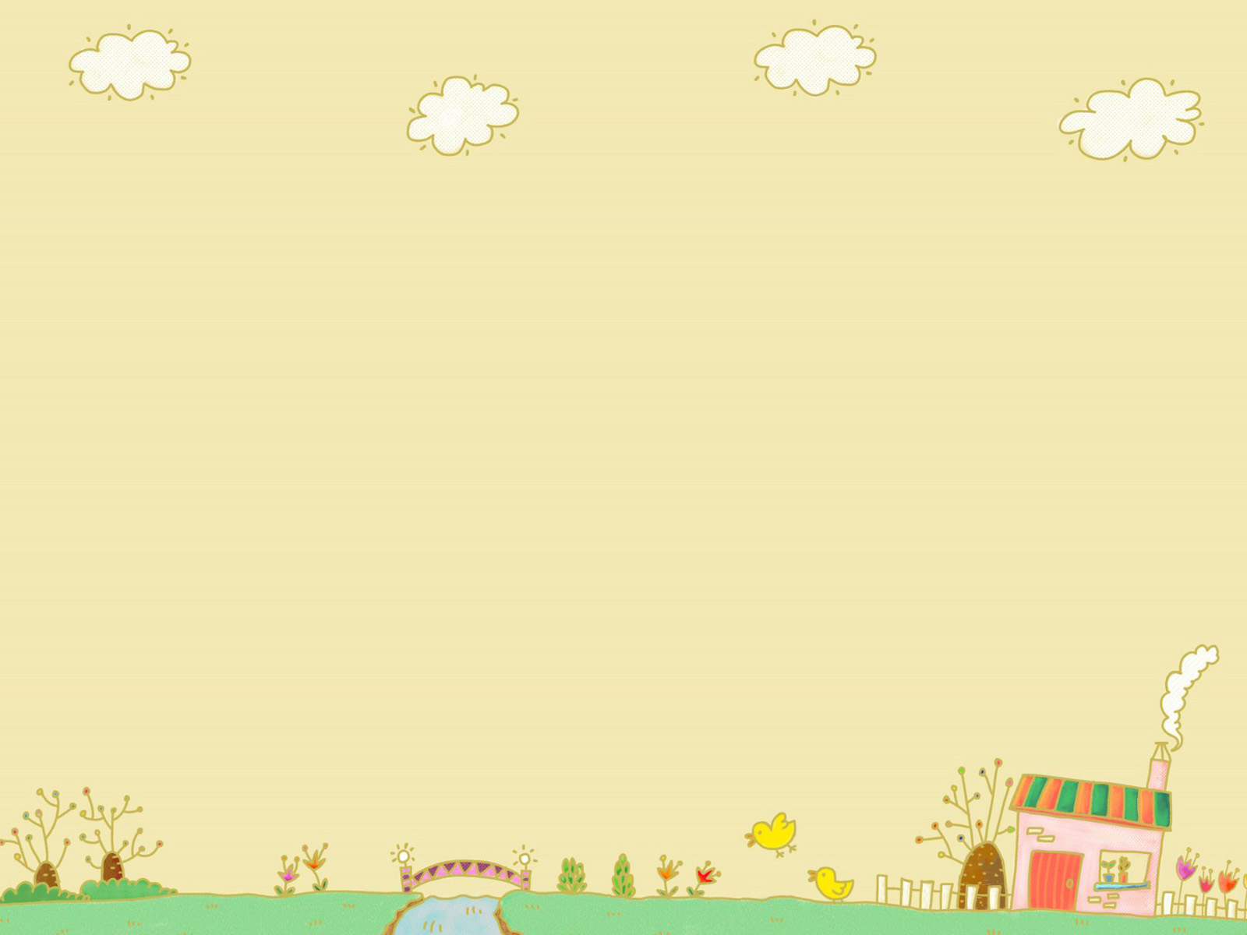
Câu 1: Vì sao chúng ta phải tiết kiệm tiền của?
Câu 2: Em hãy kể việc em đã làm thể hiện em đã biết tiết kiệm tiền của?

Slide 4
Câu 3:Em hãy điền từ ngữ thích hợp vào chỗ trống để hoàn thành ghi nhớ của bài Tiết kiệm tiền của.
mồ hôi
(1)
công sức
(2)
Tiền bạc của cải là , của bao người lao động . Vì vậy chúng ta cần phải , không được sử dụng tiền của
tiết kiệm
(3)
phung phí,
(4)

Slide 5
KHÁM PHÁ

Slide 6

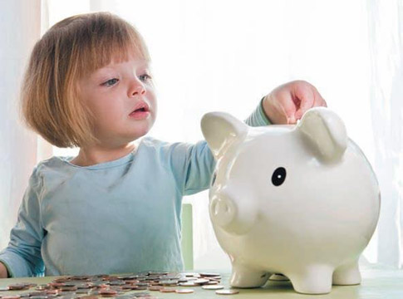
Thứ ….. ngày … tháng 10 năm 2021
Đạo đức
Tiết kiệm tiền của (Tiết 2)
S11

Slide 7
Hoạt động 1:Xác định hành vi
(Bài tập 4)

Slide 8
Bài 4: Những việc làm nào trong các việc dưới đây là tiết kiệm tiền của ?
a) Giữ gìn sách vở, đồ dùng học tập .
b) Giữ gìn quần áo, đồ dùng, đồ chơi .
c) Vẽ bậy, bôi bẩn ra sách vở, bàn ghế, tường lớp học
d) Xé sách vở .
đ) Làm mất sách vở, đồ dùng học tập .
e) Vứt sách vở, đồ dùng đồ chơi bừa bãi .
g) Không xin tiền ăn quà vặt.
h) Ăn hết suất cơm của mình.
i) Quên khóa vòi nước .
k) Tắt điện khi ra khỏi phòng .

Slide 9
Bài 4:
Những việc tiết kiệm tiền của
a) Giữ gìn sách vở, đồ dùng học tập .
b) Giữ gìn quần áo, đồ dùng, đồ chơi .
c)Vẽ bậy, bôi bẩn ra sách vở, bàn ghế, tường lớp học .
d) Xé sách vở .
đ) Làm mất sách vở, đồ dùng học tập .
e) Vứt sách vở, đồ dùng đồ chơi bừa bãi .
g) Không xin tiền ăn quà vặt.
h) Ăn hết suất cơm của mình.
i) Quên khóa vòi nước .
k)Tắt điện khi ra khỏi phòng .

Slide 10
Những việc tiết kiệm
tiền của
Những việc chưa tiết kiệm
tiền của
a) Giữ gìn sách vở, đồ dùng học tập .
c)Vẽ bậy, bôi bẩn ra sách vở, bàn ghế, tường lớp học
b) Giữ gìn quần áo, đồ dùng, đồ chơi .
d) Xé sách vở .
đ) Làm mất sách vở, đồ dùng học tập .
g) Không xin tiền ăn quà vặt.
h) Ăn hết suất cơm của mình.
e) Vứt sách vở, đồ dùng đồ chơi bừa bãi .
k) Tắt điện khi ra khỏi phòng .
i) Quên khóa vòi nước

Slide 11
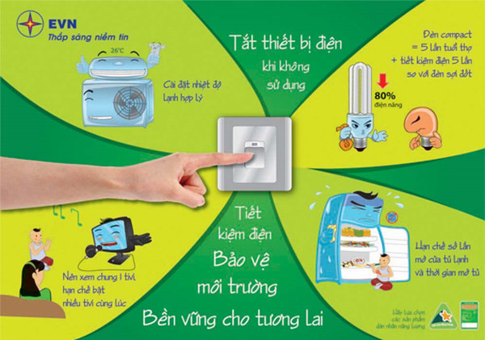

Slide 12
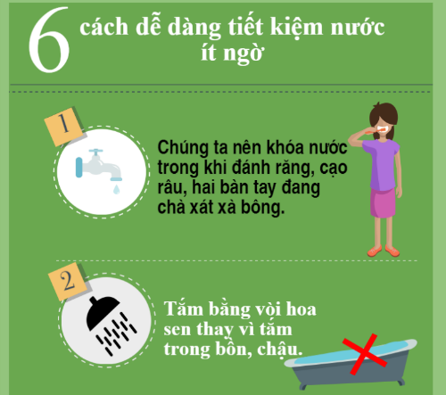

Slide 13
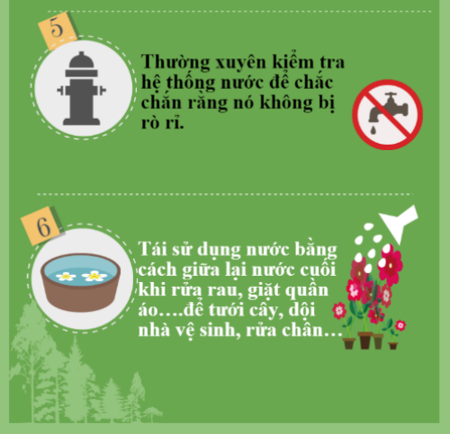

Slide 14
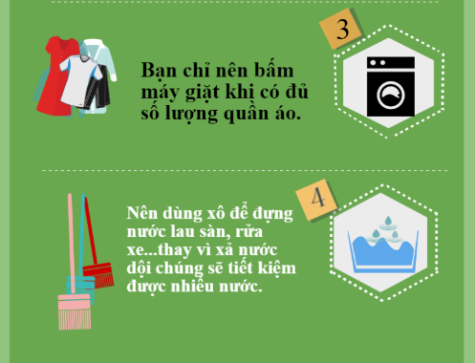

Slide 15
Hoạt động 2: Xử lí tình huống
( Bài tập 5)

Slide 16
Bài 5: Em hãy cùng các bạn trong nhóm thảo luận và đóng vai theo các tình huống sau:
a) Bằng rủ Tuấn xé sách vở lấy giấy gấp đồ chơi .Tuấn sẽ giải quyết thế nào?
b) Em của Tâm đòi mẹ mua cho đồ chơi mới trong khi đã có quá nhiều đồ chơi. Tâm sẽ nói gì với em ?
c)Cường nhìn thấy bạn Hà lấy vở mới ra dùng trong khi vở đang dùng vẫn còn nhiều giấy trắng. Cường sẽ nói gì với Hà?

Slide 17

  Tình huống
b) Em của Tâm đòi mẹ mua cho đồ chơi mới trong khi đã có quá nhiều đồ chơi. Tâm sẽ nói gì với em ?
a) Bằng rủ Tuấn xé sách vở lấy giấy gấp đồ chơi .Tuấn sẽ giải quyết thế nào?
c)Cường nhìn thấy bạn Hà lấy vở mới ra dùng trong khi vở đang dùng vẫn còn nhiều giấy trắng. Cường sẽ nói gì với Hà?

Slide 18
Hãy kể về một người biết tiết kiệm tiền của mà em biết?
Chuyện
Một que diêm
C

Slide 19

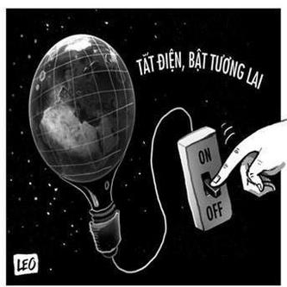
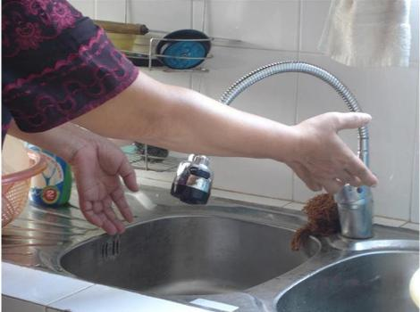
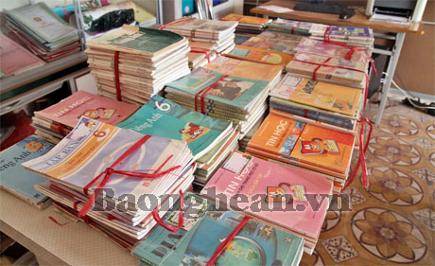
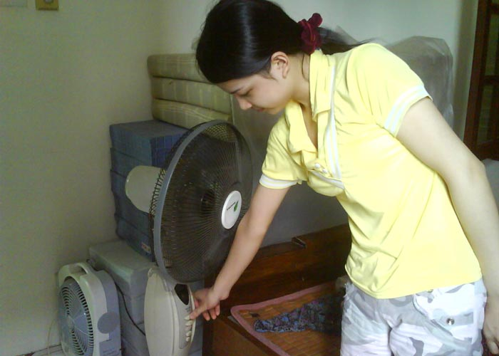

Slide 20
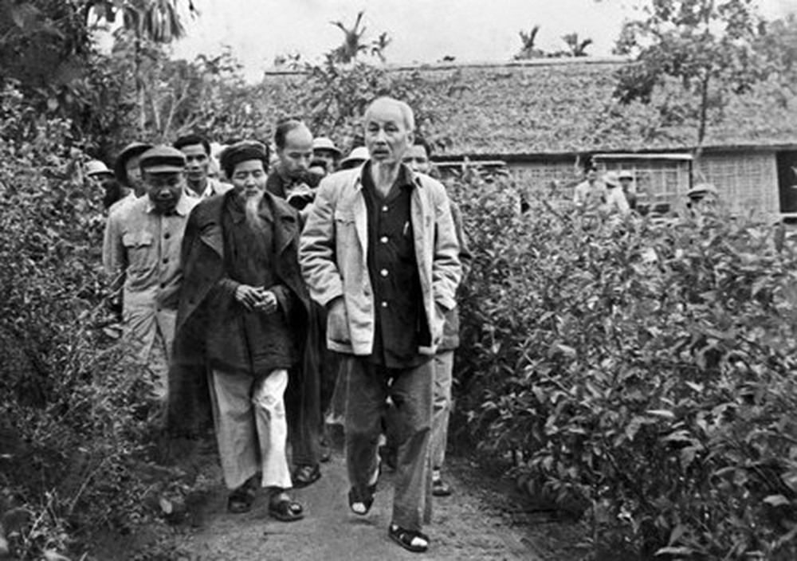

Slide 21
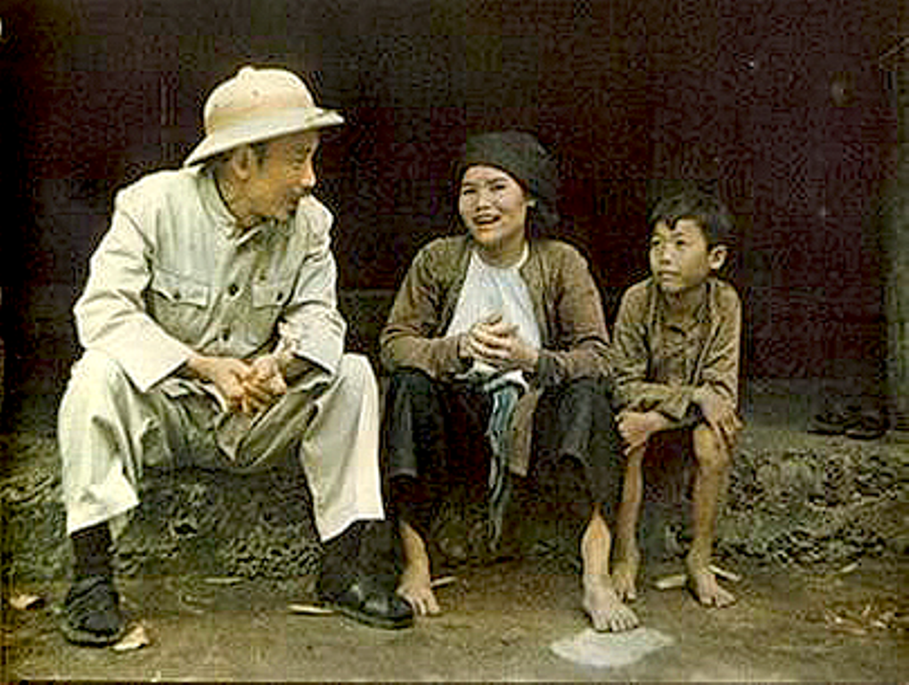

Slide 22
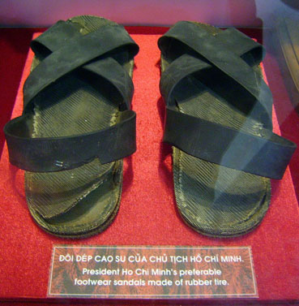

Slide 23

Một dân tộc biết cần, kiệm,
biết liêm , là một Dân tộc
giàu về vật chất, mạnh về
tinh thần, là một dân tộc
văn minh tiến bộ.

Slide 24
Tiết kiệm không phải là bủn
xỉn. Khi không nên tiêu xài
thì một đồng xu cũng không
nên tiêu. Khi có việc đáng
làm, việc ích lợi cho đồng
bào, cho Tổ quốc thì dù bao nhiêu công, tốn bao nhiêu của cũng vui lòng. Như thế mới đúng mới đúng là tiết kiệm.

Slide 25
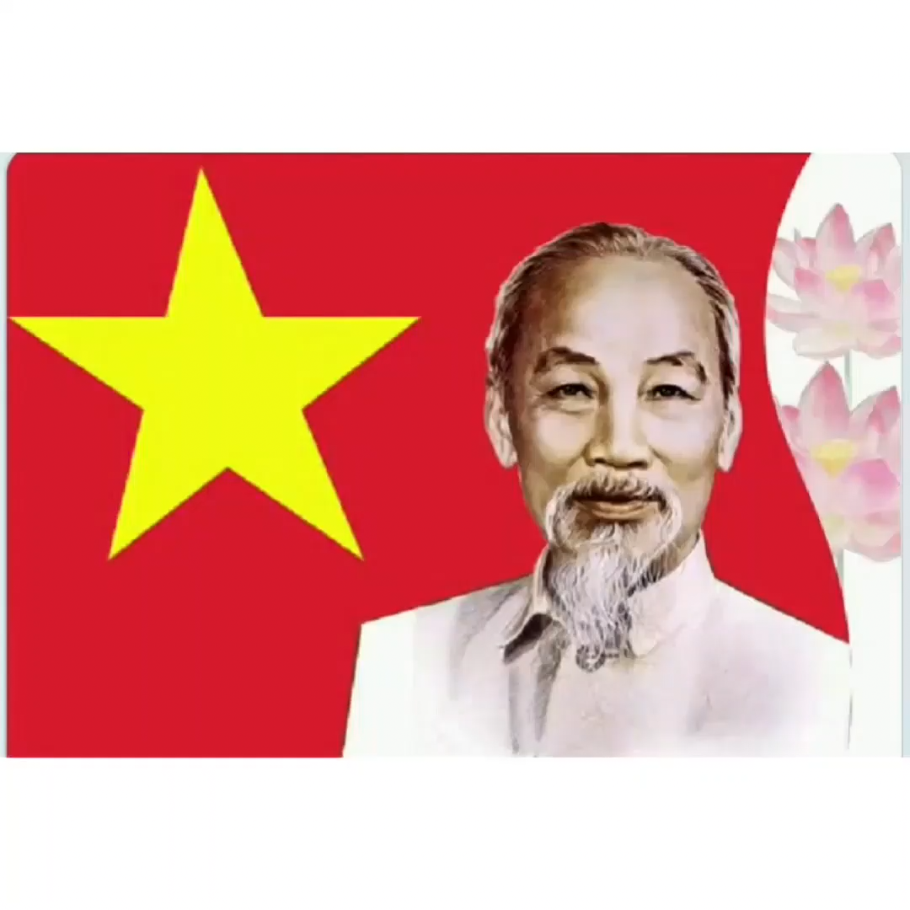

Slide 26
Hoạt động 3
Lập kế hoạch tiết kiệm tiền của
(Bài tập 7)

Slide 27





Bài 7: Em đã biết tiết kiệm chưa? Em dự định sẽ tiết kiệm sách vở, đồ dùng, đồ chơi như thế nào? Hãy trao đổi về dự định của em với các bạn trong nhóm.

Slide 28



Trò chơi
Phóng viên

Slide 29
Ghi nhớ
Tiền bạc, của cải là mồ hôi công sức của bao người lao động. Vì vậy, chúng ta cần phải tiết kiệm, không được sử dụng tiền của phung phí.
Vì sao chúng ta phải tiết kiệm tiền của?
Em hãy kể những câu ca dao, tục ngữ nói về tiết kiệm tiền của?
Ở đây một hạt cơm rơi
Ngoài kia bao giọt mồ hôi thấm đồng

Slide 30

Vận dụng- sáng tạo
Em hãy lập kế hoạch tiết kiệm điện, nước cho gia đình em.
Em thực hiện đúng theo kế hoạch mà mình đã lập.

Slide 31
Chuẩn bị bài sau
Học thuộc phần ghi nhớ.
Thực hiện tiết kiệm sách vở, đồ dùng, đồ chơi.
Làm bài tập phần vận dụng và sáng tạo.
Chuẩn bị bài sau: Tiết kiệm thời giờ.

Slide 32
Chúc quý thầy cô vui, khỏe
Chúc các em chăm ngoan học giỏi

